Slide 1


Slide 2


Түркістан облысы
Дін істері басқармасы
“Дін мәселелерін зертеу орталығы” КММ
Тақырыбы: «Деструктивті діни ағым жақтаушыларының ерекшеліктері»

Slide 3
Секта – cөзi латынның «sekta» сөзінен шыққан, алғашқыда ол eкi мағынада колданылды: біріншісі- бip заттың бөлігі де екінші мағынасы- сана образы, оқу дегенді білдіреді.
Бұл сөз «secaгe» - кeciп тастау (бүтіннің бөлігі) және «sequi» - iзiнe түсу (қандай да болсын оқудың артынан ілесу) сөздерімен мағыналас.Демек, секта азаматтарға тек қана өз пікірін таңып мақұлдату, зорлық-зомбылық көрсету, еркінен тыс әрекет пен мүлкін тартып алу, тіпті кісі өміріне қауіп төндіру сияқты істерімен ерекшеленеді.
Терроризм – латынша terror –қазақша қорқыныш, үрей деген сөз. Яғни, саяси мақсатты сылтауратып күш қолдану.
Экстремизм термині сөзбе-сөз (лат. extremus – шеткі) шектен тыс көзқарастар мен әрекеттерді ұстану, қоғамдағы тәртіп пен нормаларды жоққа шығару деген сөз.
Радикалды (деструктивті) (бұл сөз «бүлдіргіш» деген мағынаны білдіреді) діни ағымдар – азаматтарымыздың құқықтарын бұзатын, оларға психологиялық әдіс-тәсілдерді қолдана отырып, зиянын тигізетін діни ағымдар. Олардың ортақ сипаты – діни ілімінің ақиқаттылық деңгейінен емес, оған мүше адамдардың қоршаған әлеуметтік ортадан оқшаулануы мен жетекшілік еткен азаматтарға көзсіз бағынуынан көрінеді.

Slide 4
Соттың шешіміне сәйкес ҚР аумағында тыйым салынған террористік және экстремистік діни ұйымдардың тізімі:
І. Қазақстан Республикасы Жоғарғы Сотының 2004 жылғы 15 қазандағы шешімі негізінде:
1. «Аль-Каида»
2. «Шығыс Түркістандағы исламдық қозғалыс»
3. «Өзбекстандағы исламдық қозғалыс»
4. «Күрд Халық Конгресі» («Конгра-Гел»)
ІІ. Жоғарғы Соттың 2005 жылғы 15 наурыздағы шешіміне сәйкес:
5. «Асбат аль-Ансар»
6. «Братья-мусульмане»
7. «Боз гурд»
8. «Орталық Азиядағы Жамаат моджахедтер»
9. «Лашкар-е-Тайба»
10. «Әлеуметтік реформалар Қоғамы»

Slide 5
ІІІ. Астана қаласы сотының 2005 жылы 28 наурыздағы шешіміне сәйкес:
11. «Хизб-ут - Тахрир» ұйымы
ІV. Астана қаласы сотының 2006 жылы 17 қарашадағы шешіміне сәйкес:
12. «АУМ Синрикё»
13. «Шығыс Түркістан азат ету ұйымы»
V. Астана қаласы сотының 2008 жылғы 5 наурыздағы шешіміне сәйкес:
14. «Түркістан ислам партиясы».
VІ. Атырау қаласы сотының 2011 жылғы 25 қазандағы шешіміне сәйкес:
15. «Джунд-аль-Халифат»
VII. Шығыс Қазақстан облысы арнайы ауданаралық экономикалық сотының 2012 жылғы 7 маусымдағы шешіміне сәйкес:
16. РҚБ «Сенім. Білім. Өмір»
VIII. Астана қаласы Сарыарқа аудандық сотының 2013 жылғы 26 ақпандағы шешіміне сәйкес:
17. «Таблиги джамагат»
IX. Астана қаласы Сарыарқа аудандық сотының 2014 жылғы 18 тамыздағы шешіміне сәйкес:
18. «Ат-такфир уаль-хиджра»
XIІ. Астана қаласы Есіл аудандық сотының 2015 жылғы 15 қазандағы шешіміне сәйкес:
19. «Ислам мемлекеті».
20. «Ан-Нусра фронты».
ХІІІ. Нұр-Сұлтан (Астана) қаласы Есіл ауданы сотының 2018 жылғы 10 қазандағы шешіміне сәйкес:
21. «Йакын Инкар» экстремистік ұйым болып табылды.

Slide 6
Дәстүрлі емес діни ағымның ықпалына түскен азаматтардың тұлғасындағы өзгерістер төмендегідей:
1. Сөздеріндегі өзгерістер: Күнделікті қолданыстағы сөздерді араб терминдерімен ауыстыра бастайды. Әсіресе "Ахи", "Ухти", "Джазака Аллаһума хайран", "Джахил", "Мушрик", "Мунафиқ", "Бидғат", "Харам", "Аузубиллаһ", "Әстағфируллаһ" деген сөздерді өте жиі естейтін боласыз. Бұлардың бірқатары діни термендер болса, ал енді бірі күнделікті қолданыстағы қарапайым сөздер (Бауыр, қарындас).

Slide 7
2. Атын өзгерту: Өзінің негізгі атынан бөлек "куня" яғни лақаб аттар ала бастайды. "Абдуллаһ", "Сейфуллаһ", "Халид", "Хамза", "Салахаддин" т.б.. Бұл аттардың барлығы ислам тарихандағы қаһарман қолбасшылардың аттары болып табылады. Алғашында бұл есімдер оларды өжет, қайсар әрі батыл болуға себеп боласа. кейіннен заңсыз әрекеттерді жүзеге асыру барысында ешкім танып қоймасын (әсіресе құқық қорғау органдары) деген мақсаттағы бір құралға айналады. Бұл да өзін жасырудың (конспирация) бір түрі.

Slide 8
3. Киімдерін өзгеру: Спорттық немесе әскери киімдерге әуес болу. Шалбардың балақтарын қысқарту, егер спорттық болса балақтарды бүру, үнемі ақ шұлыұтар кию. Кең және суреті, жазуы болмаған киімдер кию, Сауд Арабиясының киімдеріне әуестігі арту, қыз болса қара түсті жамылғылар немесе абая кию т.с.с.
4. Музыкадан бас тарту: Рок, Поп, Джаз секілді музыкаларды қоспағанда дәстүрлі, патриоттық әндердің өзін тыңтауды харамға шығарады. Әйелдер ән айтатын жерлерден кетіп қалады. тек "Нашидтер" (Ешқандай музыкалық аспапсыз айтылатын діни әуендер «Тәкфиршілер») тыңдайды. Кейбіреулері оданда бас тартады.

Slide 9
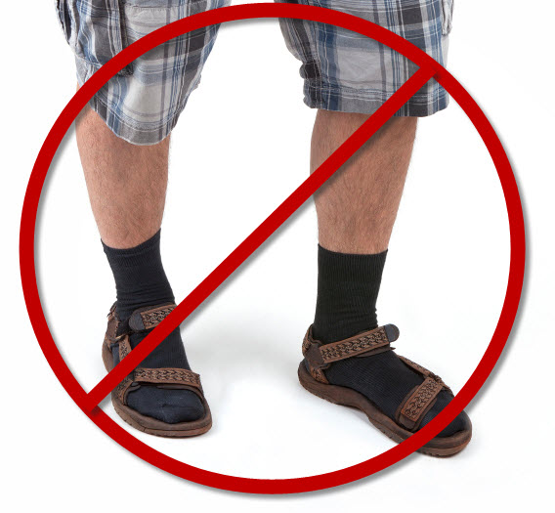
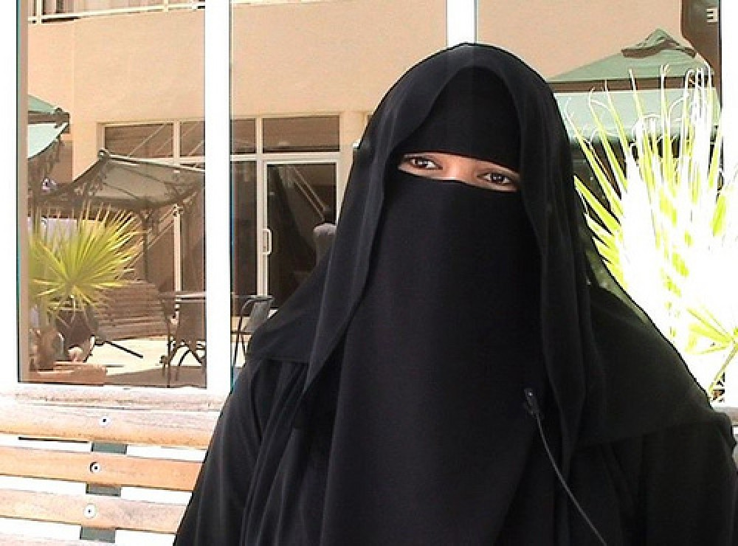
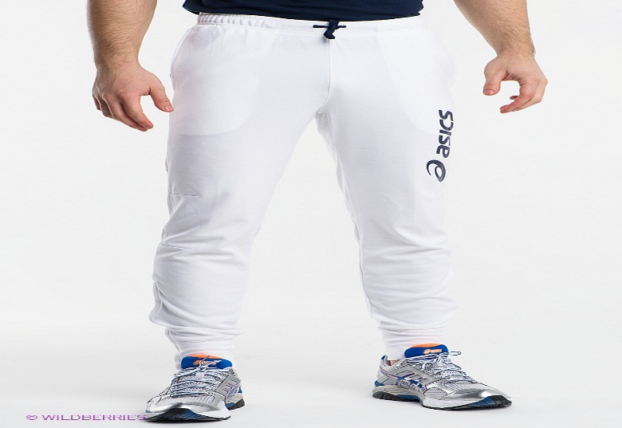
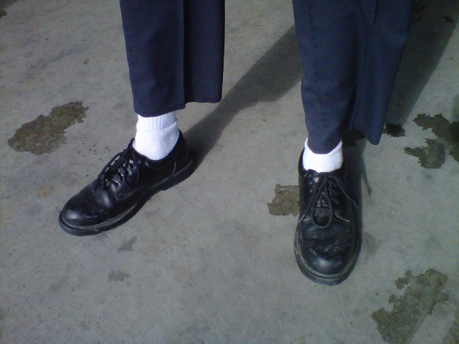
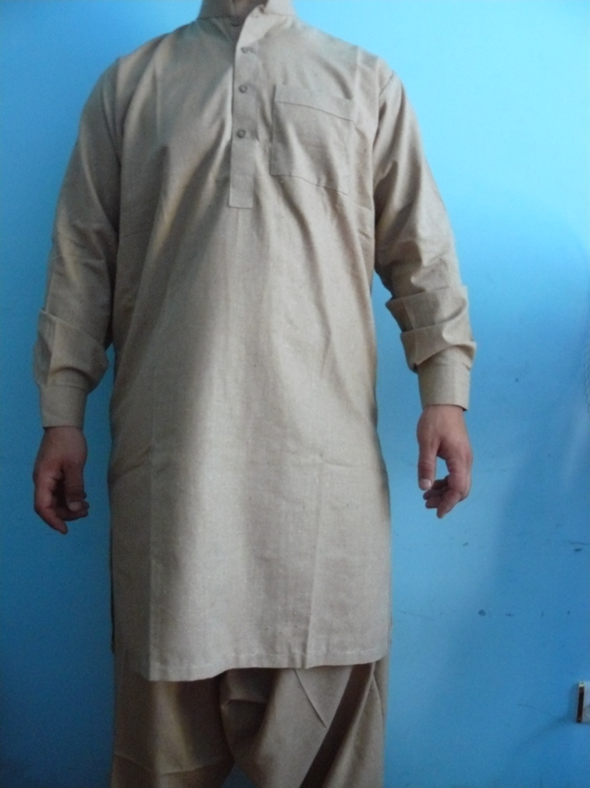

Slide 10
5. Намаздағы өзгерістер: Егер бала намаз оқымаса, онда намаз бастайды. Ал оқитын болса, онда үстіне намаздарды көбейте бастайды. Фарз намаздардан басқа нәпіл намаздарды да өте ұзақ әрі тастамай оқитын болады. Намаздарды Ханафи мәзһабымен емес аяқтарын талтайтып, қолдарын көкіректеріне байлап басқаша оқиды. Әйел және еркек намаздарының айырмашылығы болмайды. Егер жамағатпен оқылатын намаздар болса "Әмин" дұғасын дауыстап, айғайлап айтады. Кей жағдайларда жұма намаздарына мешітке бармайды. Себебі "Мешіттер адал ақшаға салынбаған, ондағы имамның ақидасы дұрыс емес, оларға ұюға болмайды" деген қарсылық пікірлерді ашық айтады.

Slide 11
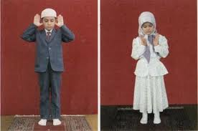
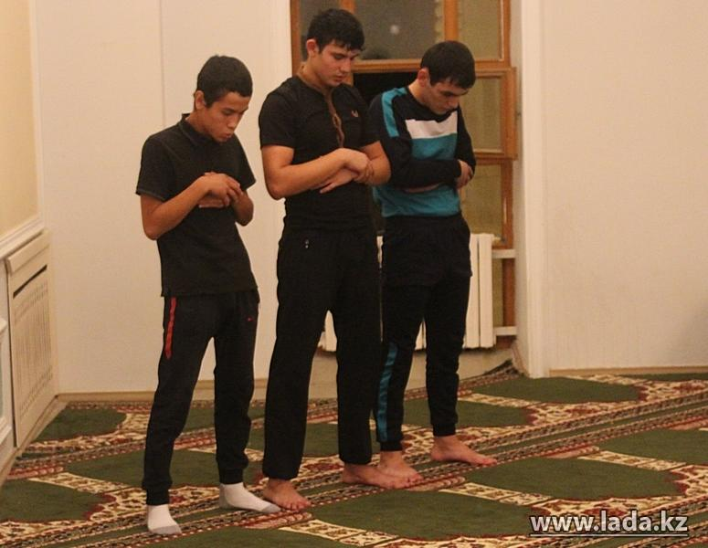
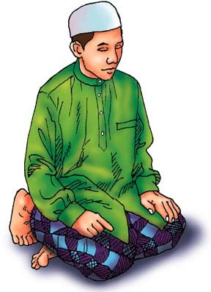
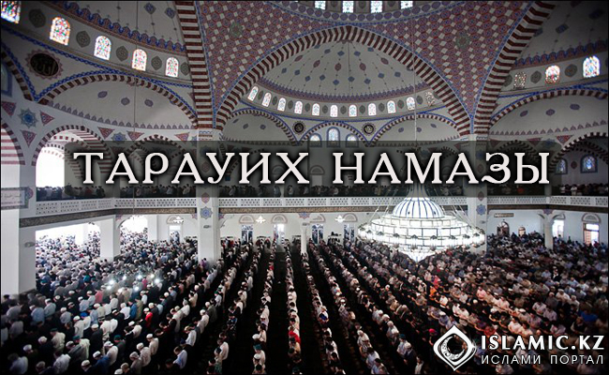

Slide 12
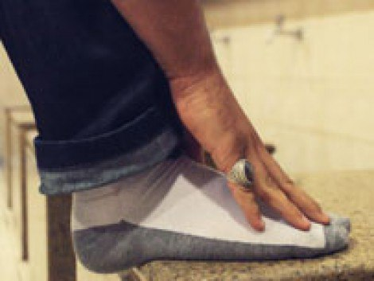
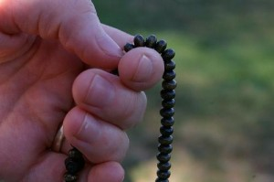
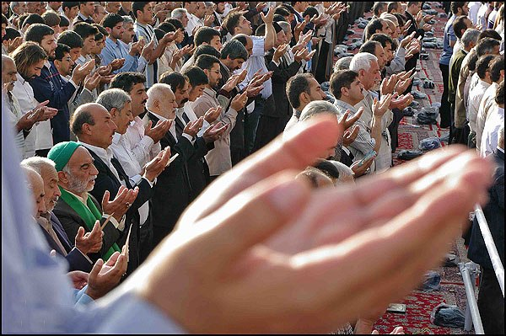

Slide 13
7. Джиһад: Ислам дінінің мәні, ең асыл мақсаты ол джиһад деген түсінікке жетеді. Оған ислам тек джиһаттан тұран болып көрінеді. Тек джиһад тақырыбы ғана қызықтырып, жүрген жерінде сол терминді издей беретін болады. Оның "Бұл өмірдің мәні жоқ", "Шынайы өмірге дайындалу керек" деген сөздерін байқайсыз. Бұл жастардың психологиялық ауытқуға түсуіне себеп болатын факторлардан бірі. Оның соңы суйцидпен аяқталуы мүмкін. Өйткені дәстүрлі дінді үйрету методикасында алғашқы дінге келген адамның жүйке жүйесінде ауытқулар болмас үшін О дүниені емес Бұ дүниенің мәні мен мағынасын түсінуді үйретеді.

Slide 14
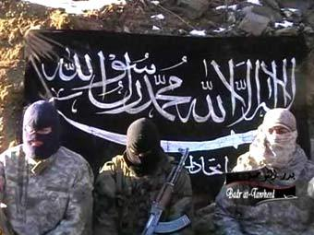
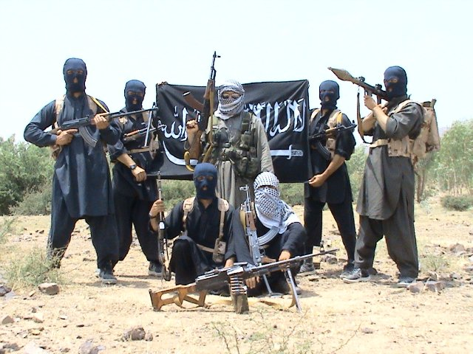

Slide 15
8. Оқитын мәшһүр әдебиеттері мен тыңдайтын мәшһүр ұстаздары: Шартты түрде оқытылатын кітаптар төмендегідей: "Үш негіз", "Төрт қағида", "Күмәннан тазару" "Таухид кітабы" (ав. Мухаммад ибн Абдалуаһаб ат-Тамами), "Описание молитвы пророка", " Ислам ақидасы бойынша 200 сұрақ" (ав. Шейх Хафиз Ахмад әл-Хакәми.) Қосымша оқылатын әдебиеттер: Егер құран аудармасын оқыса тек Саадидің тафсирі. Бухари және Муслим сахихтерін шархсыз (түсіндірмесісіз) немес өз ұстаздарының түсіндірмелерін оқиды. Мысалға Имам Науауидің "Сады праведных" атты ислам әлеміне танымал хадистер жинағы бар. Бірақ олар оның "Праверенный (с тахкиком) шехам аль-Албани" деген түрін ғана оқиды.
Сондай-ақ, атақты тыңдайтын шейхтары: ал-Албани, ибн Бааз, шейх Усаймин, шейх Фаузан т.с.с.

Slide 16
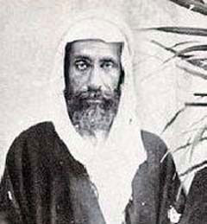
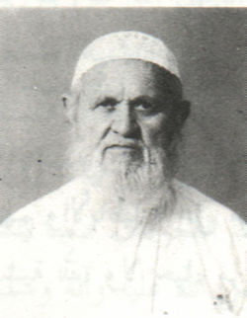
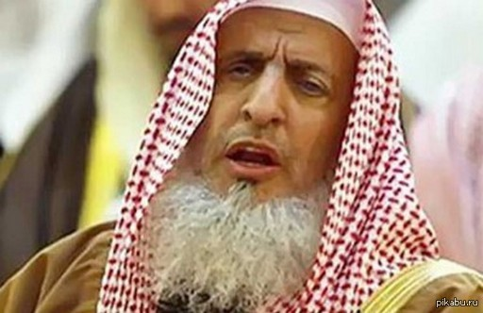
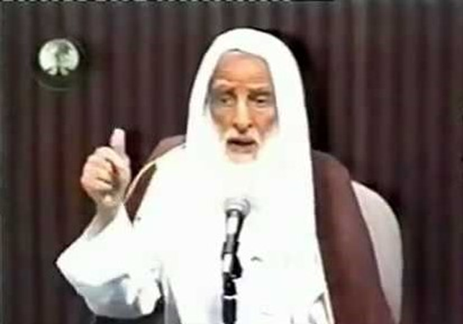
Мұхаммед Абдулуаххаб
Насруддин ал-Албани
Абдул-Азиз Ибн Баз
Ибн Солих ал-Усеймин

Slide 17
9. Ақпараттық алаңының өзгеру: Телевизор, радио, газет, журнал секілді ақпарат көздерін қарауды қояды. Тек интернет алдында өз ұстаздарының діни уағыздардын тыңдап, ислам әлеміндегі болып жатқан қарулы қақтығыстардың видеоларын қарап, оған қатысты жазылған пікірлерін оқумен күнін өткізеді. "Олар сендерді адастырады немесе жүректеріңе күмән салады" деген жалаумен басқа дәстүрлі бағыттағы ұстаздардан немесе дәстүрлі ақпарат көздерінен діни білім алуға тыйым салынады.

Slide 18



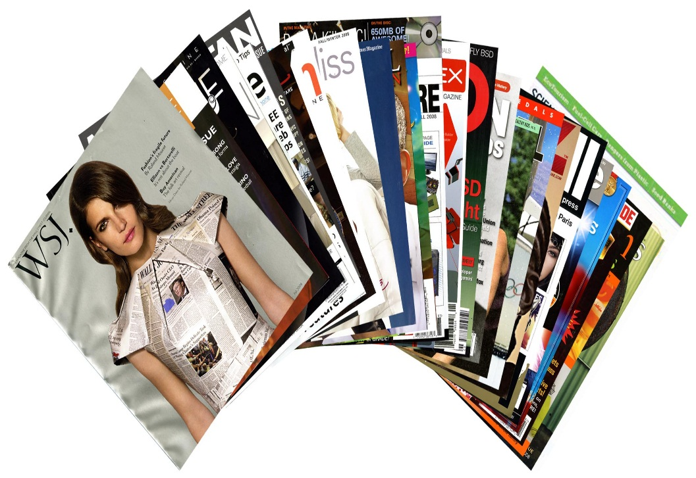


Slide 19
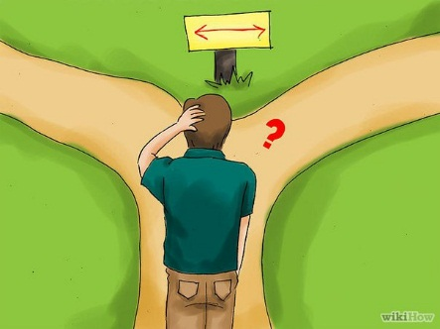
«Мазхаб» па әлде «сунна»?!

Slide 20
Исламдық емес діни ұйымдардың әркеттері
1. Отан қорғамау, қолға қару алмау, әскери қызмет өтемеу
2. Қан алмасуға, дене ағзаларын алмастыруға қарсылық таныту, екпе салғызбау
3. Мемлекеттік Әнұранды айтпау, мемлекеттік Елтаңба мен Туға құрмет көрсетпеу
4. Сенбі күндері (өздерінің қасиетті күндері) жұмысқа, оқуға бармау
5. Спорттық іс-шараларға, қоғамдық істерге атсалыспау, қатыспау.
және т.с.с.

Slide 21
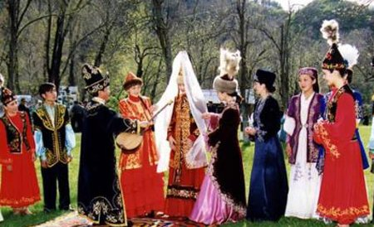
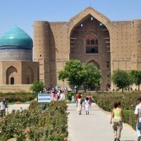
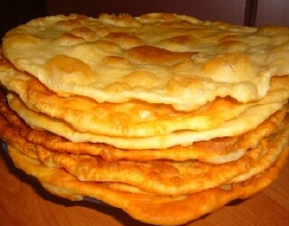
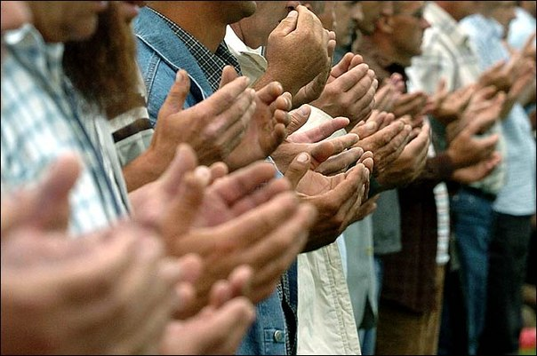
Дәстүрлі емес діни ағымдар салт-дәстүрге қарсы

Slide 22


Slide 23


Slide 24
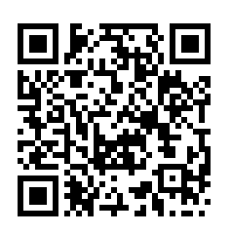
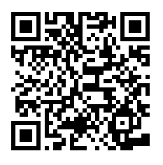
ЖҮКТЕУ ҮШІН
БАЯНДАМА
СЛАЙД

